Slide 1
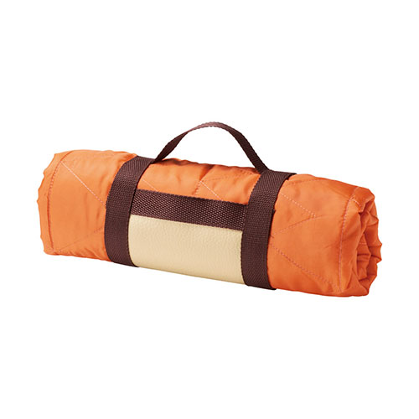
【提案書】
キャンプス キルティングボアブランケット
特徴
ふっくらしていて非常に暖かなキルティング＆ボア素材のブランケットです。収納バンド付きで持ち運びにも適しており、アウトドアシーンやオフィスなどでも活躍できる優れもの！
商品写
納期
納期スペース
仕様
カラー展開：オレンジ・グリーン 2色取混ぜ
素材：ポリエステル
サイズ：使用時/600×900mm、収納時/約135×320×70mm
包装：包装袋
お見積
お見積りスペース

